Slide 1





HOTARUS

Slide 2
Agenda
Descripción del Micro Avance
Capturas de funcionalidad
Todo el proceso semanal se registra en GitHub bajo invitación.

Slide 3



1.
Descripción del Micro Avance

Slide 4
Micro Avance
Se integró un botón para expandir la pantalla.
La pantalla se expande de acuerdo a la resolución de la misma.

Slide 5
2.
Capturas

Slide 6
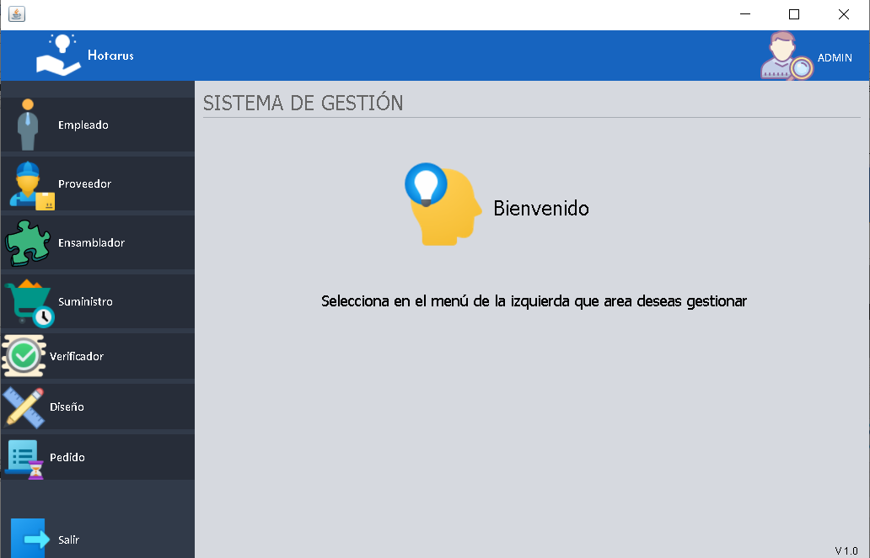
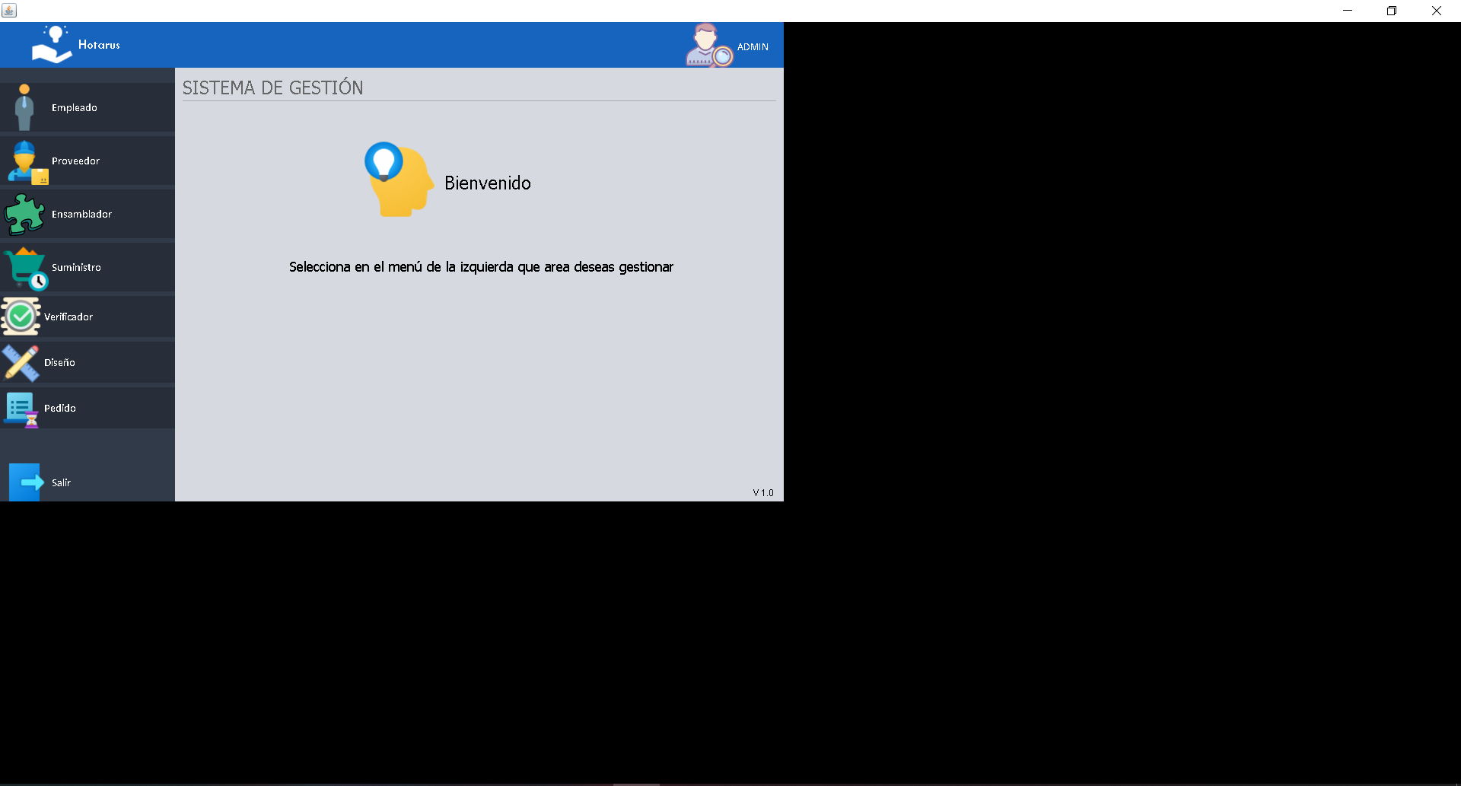
Capturas
Antes

Slide 7
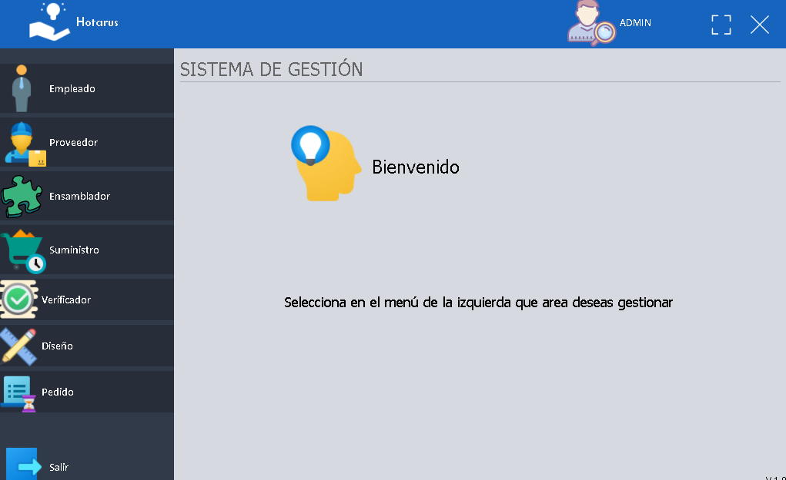
Capturas
Ahora
La barra de botones se integró a la aplicación

Slide 8
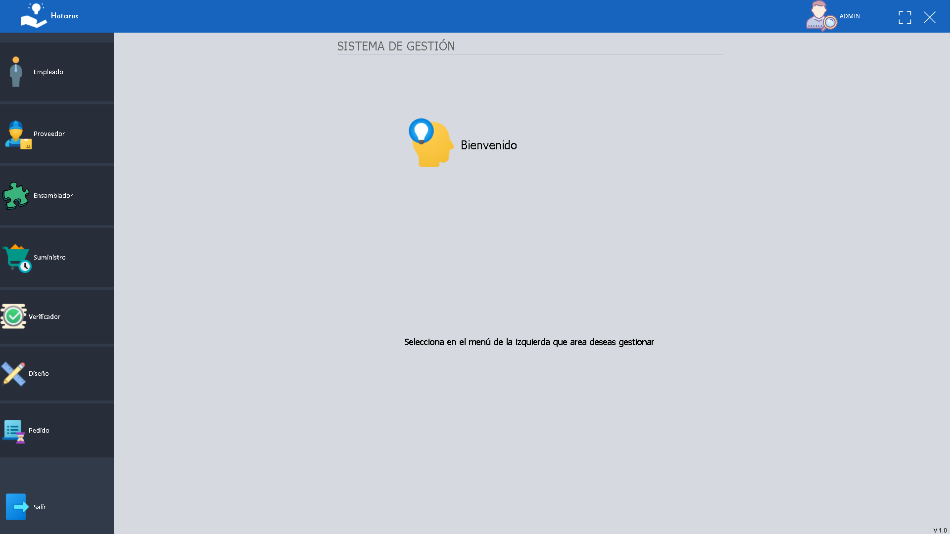
Capturas
Ahora

Slide 9
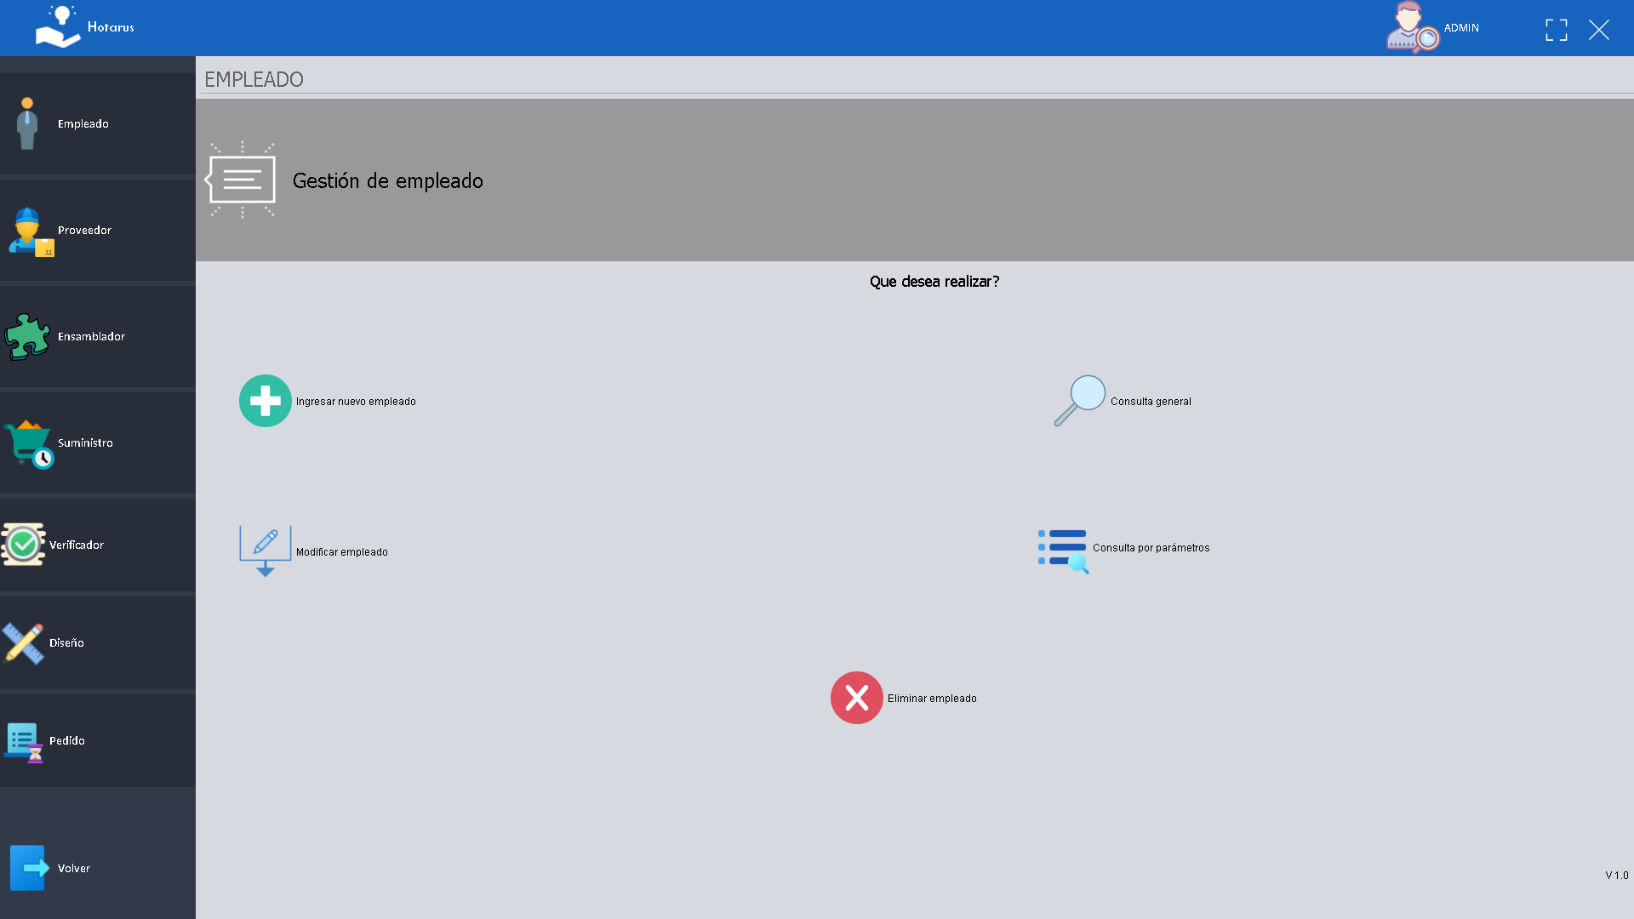
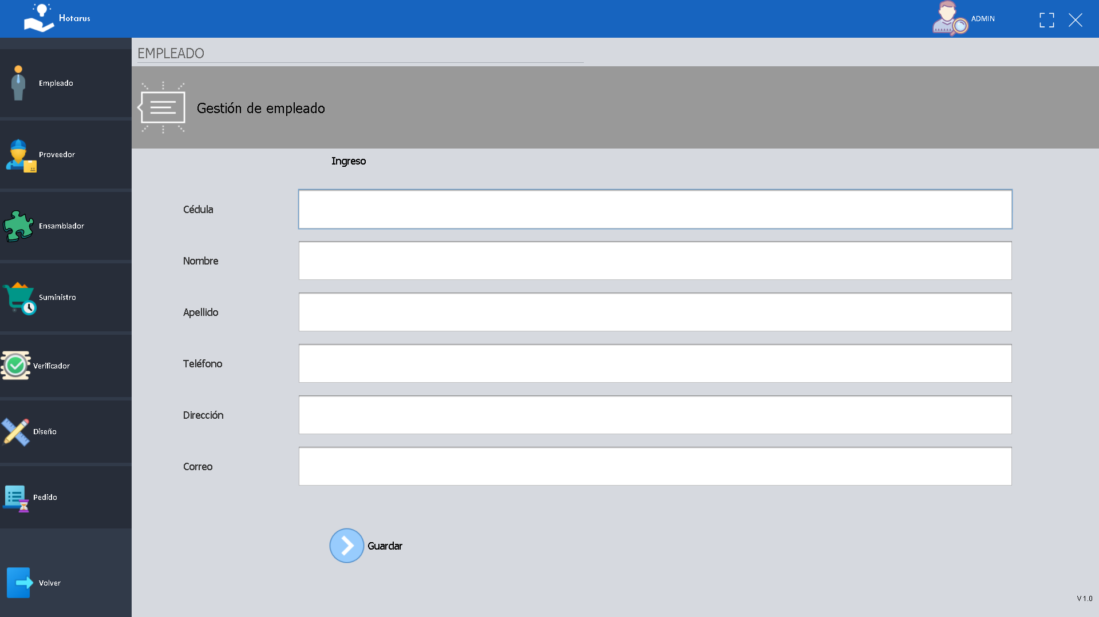
Capturas

Slide 10
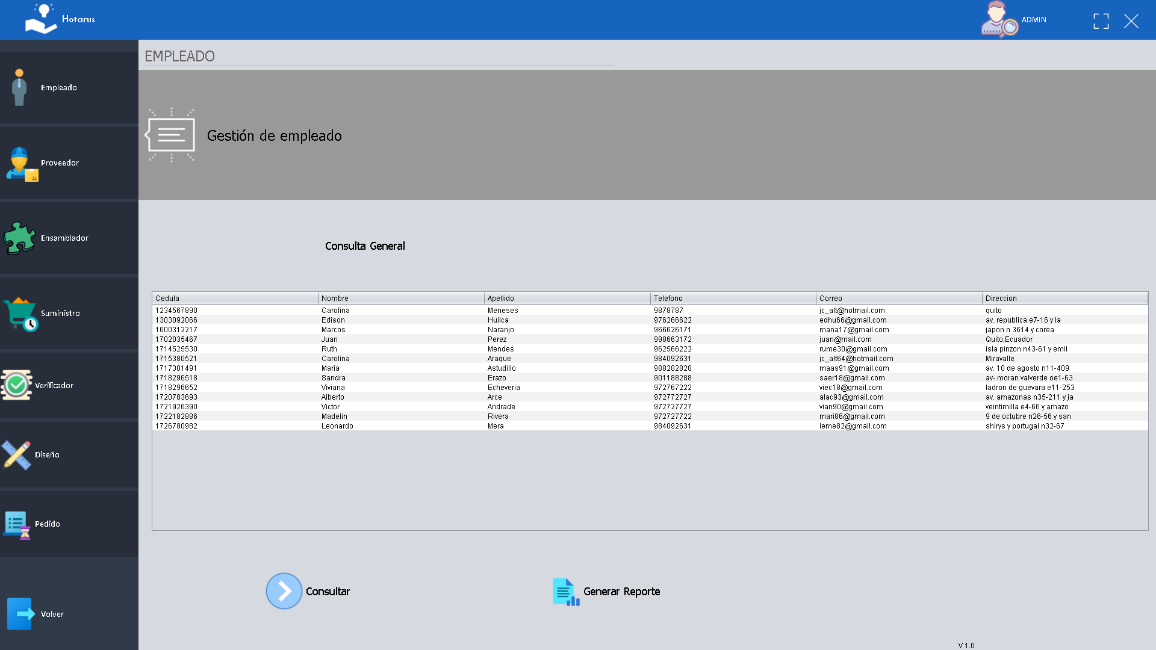
Capturas

Slide 11

Gracias!
Alguna duda?

